Slide 1
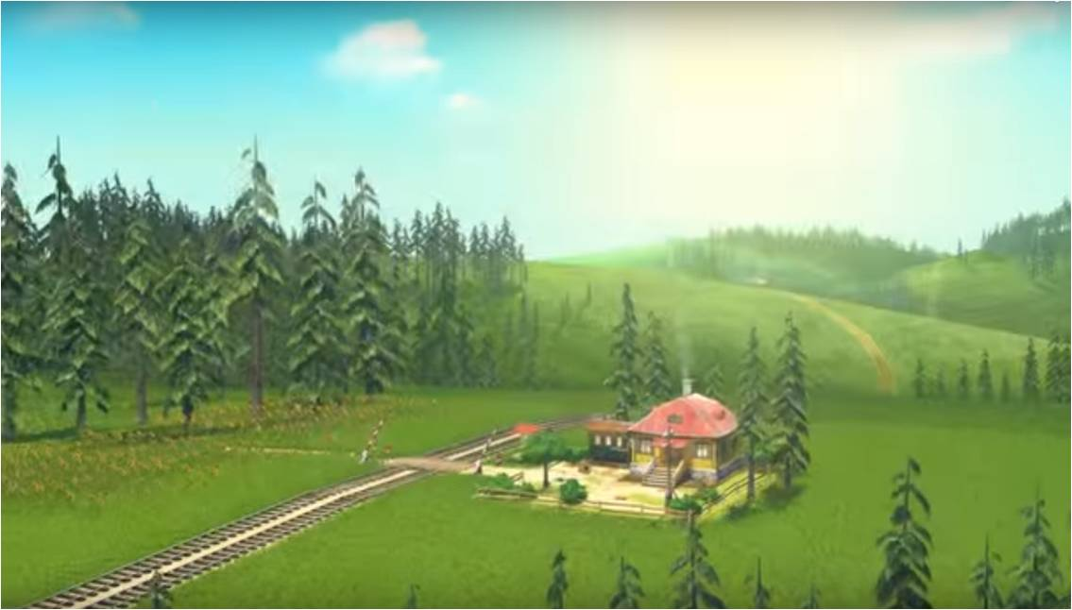
Обучающая игра-тренажер
Постановка и автоматизация звука Ш.
Миша учит Машу правильно произносить звук Ш.
Учитель – логопед
1 квал. категории
Рыжкова Е.Е.

Slide 2
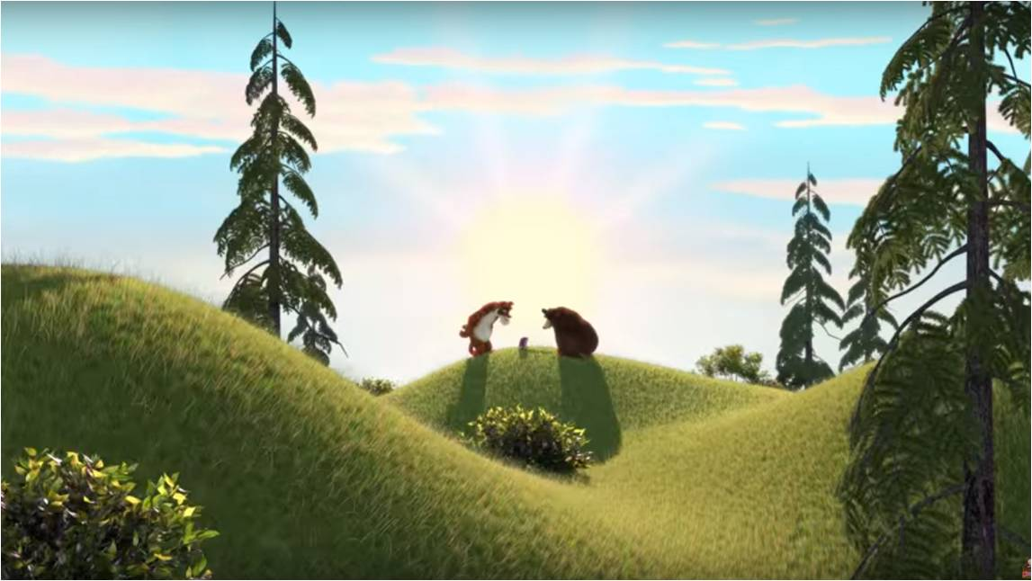
Узнай задание,
щелкнув по кнопке -
Убрать текст задания,
щелкни по нему.
Чтобы листать слайды, щелкай по кнопке -
Вернуться в начало щелкните по кнопке -

Slide 3
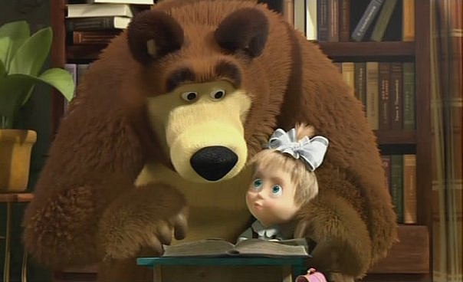
Миша
учит Машу правильно произносить звук Ш
Артикуляционная гимнастика
Пальчиковая гимнастика
Закрепление звука Ш
в слогах, словах
Составление предложений по картинке
Интернет-ресурсы

Slide 4
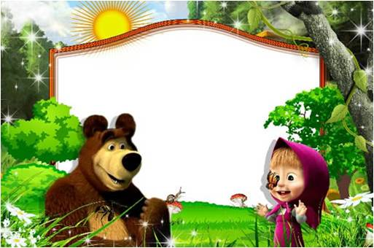
Артикуляционная гимнастика

Slide 5
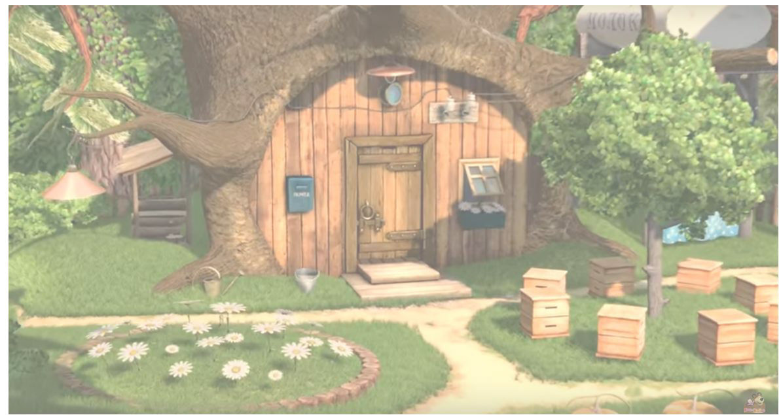
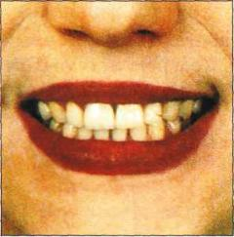
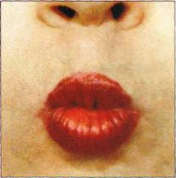
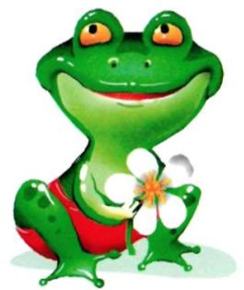
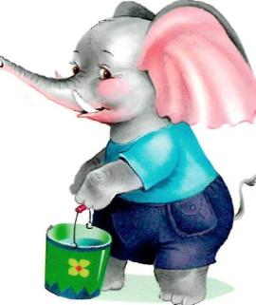
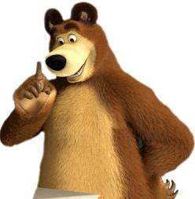
Лягушка и слоник

Slide 6
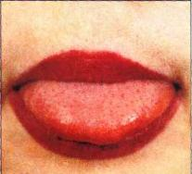
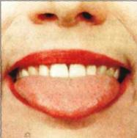
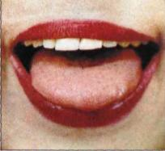
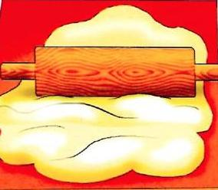
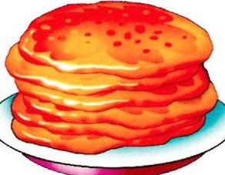
Месим тесто
Блинчик

Slide 7
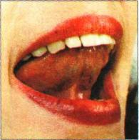
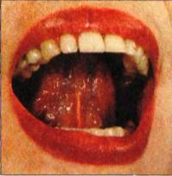
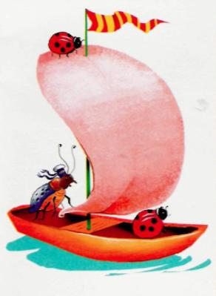
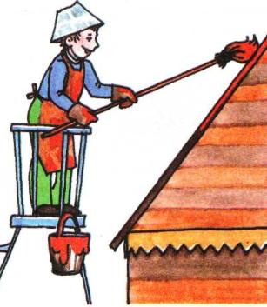
Парус
Маляр

Slide 8
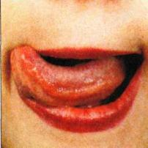
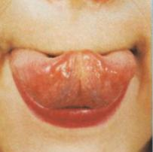
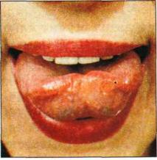
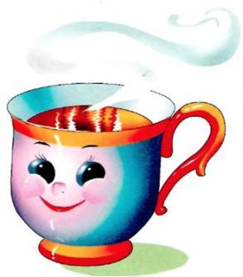
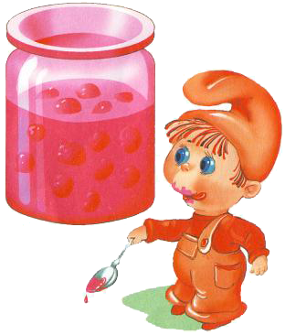
Вкусное варенье
Чашка

Slide 9
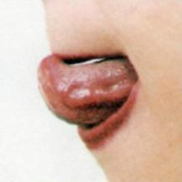
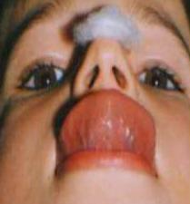
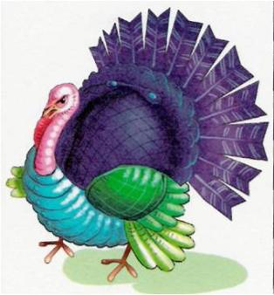
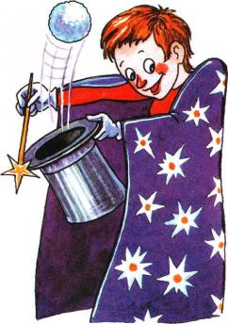
Индюк
Фокус

Slide 10
Пальчиковая гимнастика

Slide 11
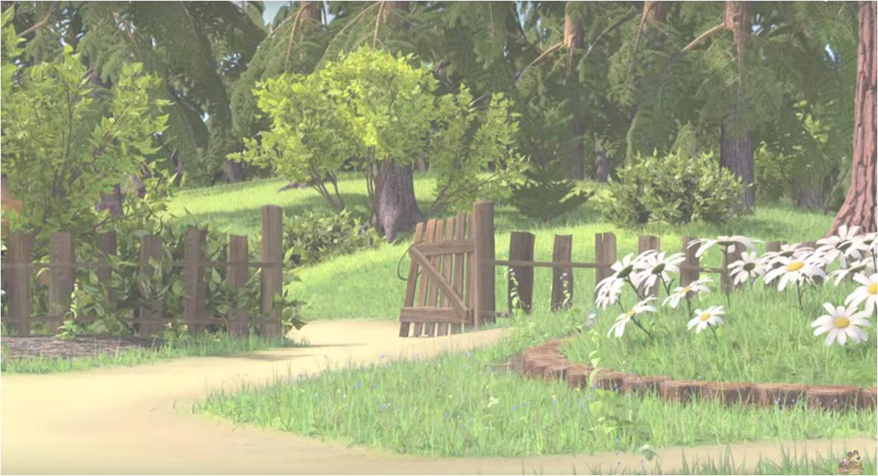
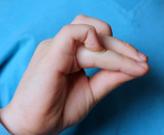
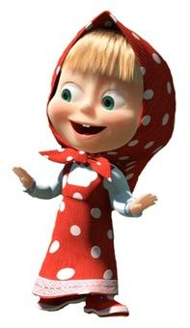
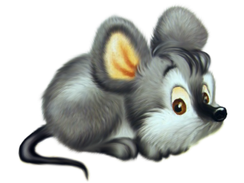
Давай вместе покажем мышку
Серенький комок сидит
И бумажкой все шуршит.

Slide 12
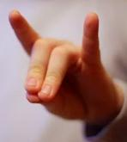
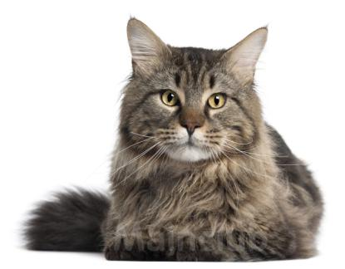
Давай вместе покажем кошку
А у кошки ушки на макушке,
Чтобы лучше слышать мышь в её норушке.

Slide 13
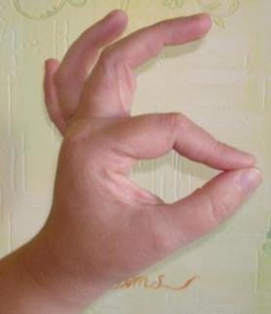
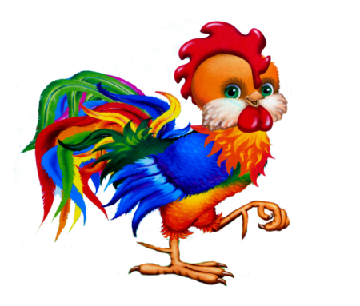
Давай вместе покажем петушка
Петушок стоит весь яркий,
Гребешок он чистит лапкой.

Slide 14
Закрепление
звука Ш

Slide 15
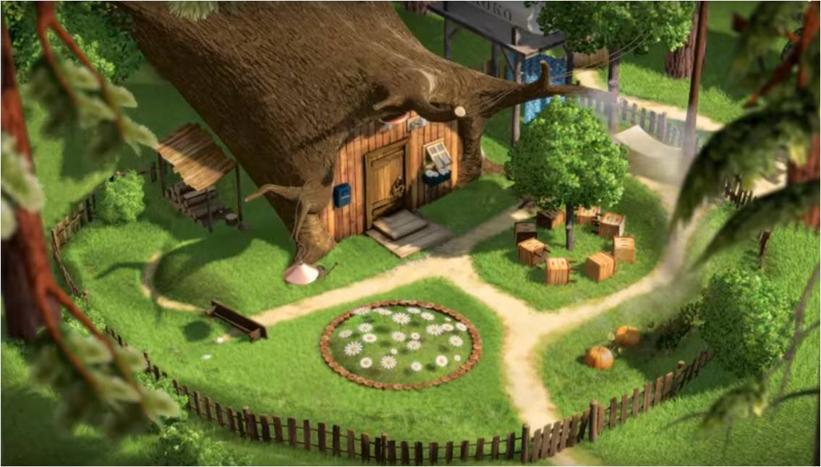

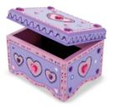



Ползи поочередно по каждой дорожке и пой, как Змейка: Ш-Ш-Ш. Найдешь сюрприз!

Slide 16
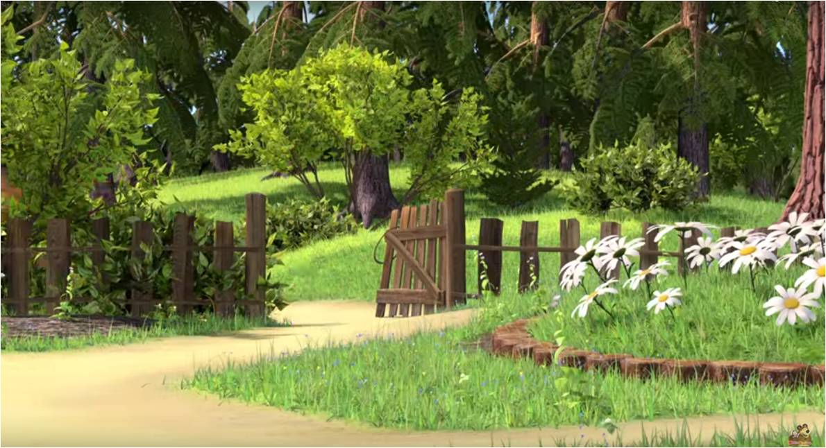
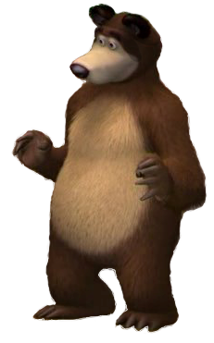

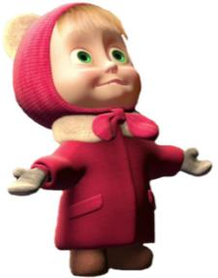
Поиграй с Машей и Мишей в мяч. Пока летит мяч произноси по одному слогу
А-ШШ, О-ШШ, У-ШШ, И-ШШ
А
У
О
И
А
У
О
И

Slide 17
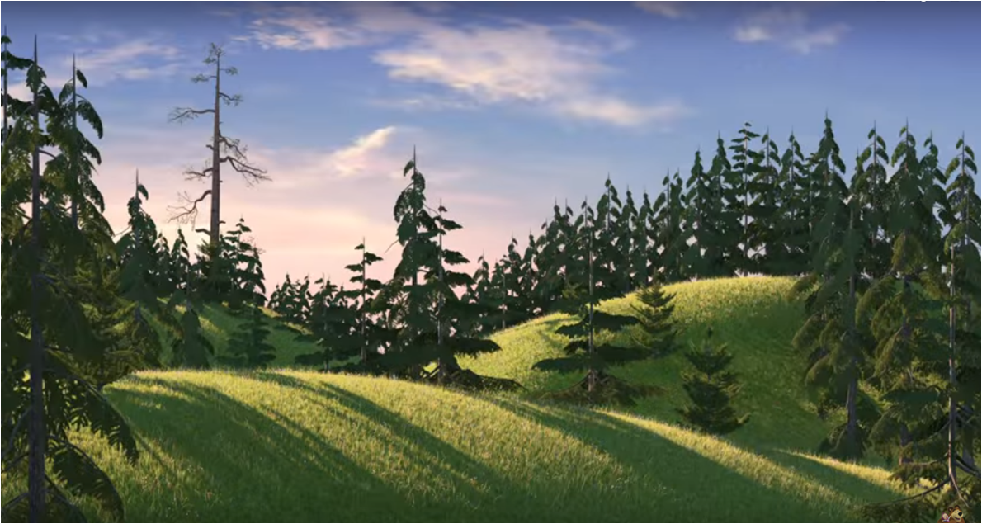
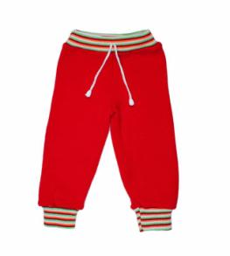

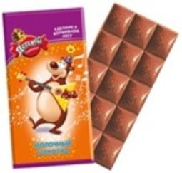

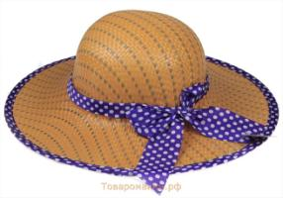
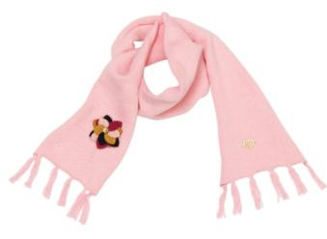
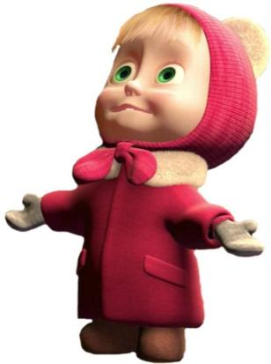
Маша собралась за покупками в магазин.
Щелкай по облачку и называй,
что она хочет купить.
Четко произноси звук «Ш»

Slide 18
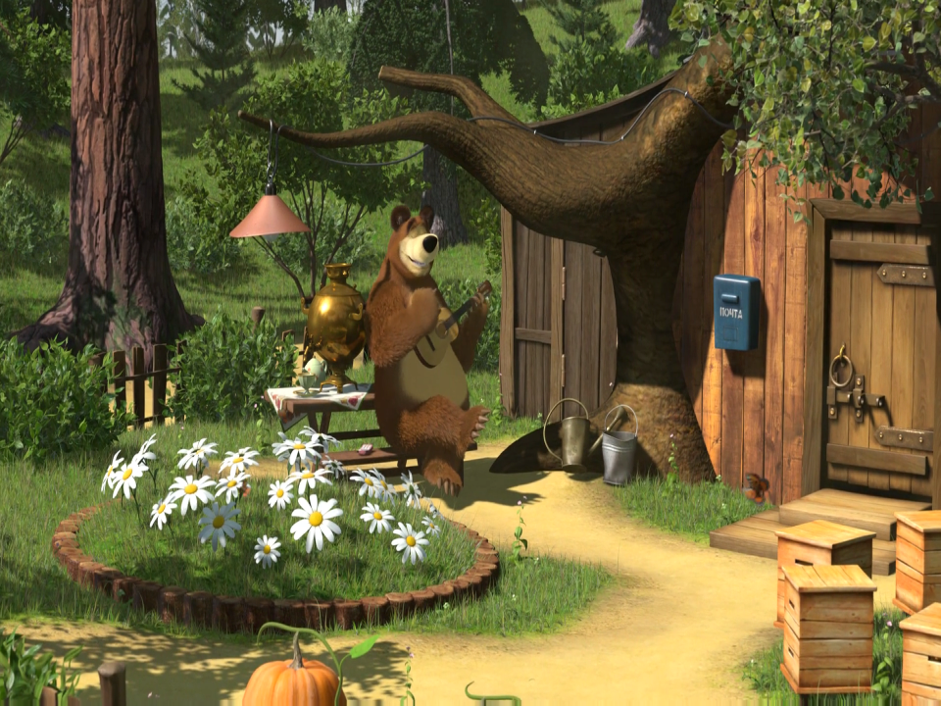

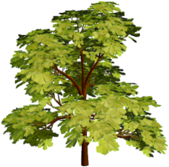
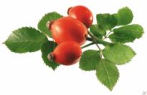








Помоги Мише найти слова со звуком Ш

Slide 19







Что подарит Мишка Маше на день рождения?
Составь слово по первым буквам картинок
Ш
У
Б
А

Slide 20











Собери для Маши Цветочек. Выбирай картинки только со звуком Ш
Ш

Slide 21





Физминутка
КАША
Каша в поле росла,
(поднять руки и пошевелить пальчиками)
К нам в тарелку пришла.
(«идти» пальчиками по столу)
Всех друзей угостим,
По тарелке дадим.
(в правой ладошке мешать указательным пальцем левой руки)
Птичке-невеличке,
Зайцу и лисичке,
Кошке и матрешке,
(загибать по одному пальчику на обеих руках)
Всем дадим по ложке!
(разжать кулачки)

Slide 22
Составь предложение по картинке

Slide 23

Маша показывает фокусы

Slide 24

Маша варит варенье для Мишки

Slide 25

Маша играет в шахматы с Мишкой и Тигром

